Slide 1
ROTARY FOUNDATION
CADRE OF TECHNICAL ADVISERS (Kader technischer Berater/innen)
Notes:
Hallo und herzlich willkommen zu dieser Präsentation über den CADRE OF TECHNICAL ADVISERS (Cadre/Kader technischer Berater) der Rotary Foundation.

Slide 2
[NAME DES/DER VORTRAGENDEN]
Notes:
Mein Name ist __________ und ich bin [Kaderberater/in im Schwerpunktbereich x/Finanzprüfung, Distrikt-/Clubbeauftragte/r etc.].
*Um Ihr Foto zu ändern, klicken Sie es an, gehen Sie dann zu ‘Picture Format’ /Bildformat und wählen Sie ‘Change Picture’ /Bild ändern, um ein anderes Foto hochzuladen.

Slide 3
Notes:
Der Cadre of Technical Advisers ist ein Beraterstab aus rotarischen Expert/innen in der Projektplanung, worauf wir in diesem Vortrag näher eingehen werden.

Slide 4
Notes:
Zu Beginn möchte ich ein kurzes Video zeigen, um den Cadre vorzustellen.

Slide 5
WER GEHÖRT ZUM CADRE?
Ehrenamtliche Rotary-Mitglieder mit professioneller Erfahrung in den Schwerpunktbereichen von Rotary sowie in der Finanzprüfung
500+ Advisers
75+ Länder
80 Sprachen
Notes:
Nun werde ich auf die Übersicht im Video eingehen.
Der Cadre ist eine Gruppe von ehrenamtlichen Rotarier/innen, die über Fachwissen in einem der Schwerpunktbereiche von Rotary sowie über Erfahrung in der Finanzprüfung verfügen.
Die Aufgabe des Cadre ist es, die Wirkung von Rotarys Grants zu verstärken, indem er Rotary-Mitgliedern bei der Planung von Projekten und der sicheren Verwendung von Foundation-Geldern hilft.
Es gibt mehr als 500 Cadre-Mitglieder aus über 75 verschiedenen Ländern, die insgesamt 80 Sprachen sprechen.

Slide 6
WER GEHÖRT ZUM CADRE?
Aktive Rotary-Mitglieder mit gutem Ruf
2+ Jahre relevante Berufserfahrung
Absolventen der Kurse im Lern-Center
Bewerbung im Grant Center
Notes:
Jedes Rotary-Mitglied, das über die nötige Erfahrung verfügt, kann sich für den Cadre bewerben.
Um sich zu bewerben, muss man aktives Mitglied eines funktionierenden Rotary Clubs in gutem Ansehen bei der Rotary Foundation und RI sein, zwei Jahre Berufserfahrung in einem der sieben Schwerpunktbereiche oder in der Finanzprüfung vorweisen können und bestimmte Kurse im Lern-Center absolvieren.
Haben Sie weitere Fragen oder Anmerkungen zu diesen Anforderungen?

Slide 7
ORGANISATION NACH SEKTOR
Auf einen Blick
200 Ärzt/innen, Krankenschwestern und -pfleger, Fachleute im Bereich der öffentlichen Gesundheit
150 Finanzprüfer/innen
110 Expert/innen für Landwirtschaft, Mikrokredite und wirtschaftliche Entwicklung
100 Ausbilder/innen im Bereich Hygiene/Trinkwasser
70 Fachleute im Bereich Umweltschutz
50 Pädagog/innen und Alphabetisierungsspezialisten
40 Fachleute im Bereich Mediation und Friedensbildung
FINANZ-PRÜFUNG
Notes:
Der Cadre und seine Mitglieder sind nach Schwerpunktbereichen oder technischen Sektoren sowie nach Regionen organisiert, was die Zusammenarbeit fördert.
Die Mitglieder sind in acht technischen Sektorgruppen organisiert, eine für jeden Schwerpunktbereich und eine für die Finanzprüfung. Auf der rechten Seite sehen Sie die Spezialisierungen der Cadre-Mitglieder.
Jede der acht Gruppen wird von technischen Koordinator/innen geleitet. Die technischen Koordinator/innen verfügen über umfassende Erfahrung in der technischen Entwicklung und Projektentwicklung und sind mit dem Cadre und der Foundation bestens vertraut. Sie konsultieren die Schwerpunktbereichsmitarbeiter/innen der Foundation, die Rotary-Aktionsgruppen und andere Partner in ihren jeweiligen technischen Bereichen, um die Zusammenarbeit zu verbessern und bewährte Verfahren mit ihren Cadre-Beratergruppen auszutauschen.
.

Slide 8
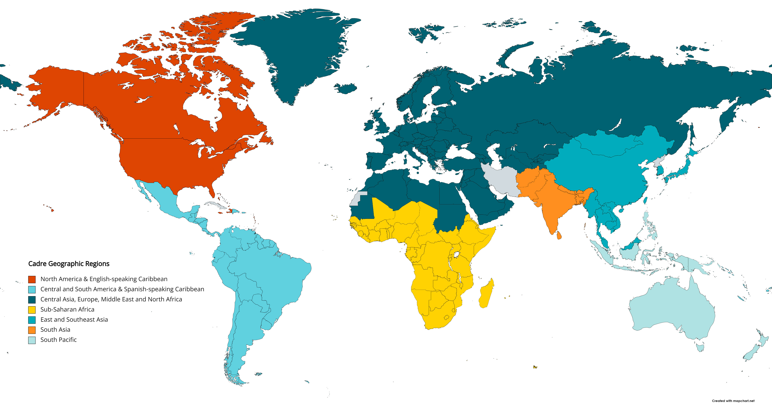
CADRE-ORGANISATION - Geografische Regionen
Geografische Regionen von Cadre
 | Nordamerika
 | Lateinamerika
 | Zentralasien, Europa, Naher Osten und Nordafrika
 | Subsahara-Afrika
 | Ost- und Südostasien
 | Südasien
 | Südpazifik
REGIONALE ORGANISATION
Notes:
Cadre-Mitglieder sind auch in sieben Regionen organisiert, wie auf der Karte dargestellt. Jede Region wird von Regionalorganisatoren geleitet, die sich auf den Aufbau von Beziehungen zwischen dem Cadre und den Amtsträger/innen auf Club-, Distrikt- und Regionalebene in der Region konzentrieren.

Slide 9
Cadre-Mitglieder
BEWERTEN und BERATEN
Notes:
Nachdem wir nun eine bessere Vorstellung davon haben, wer die Mitglieder sind, wollen wir über ihre Aufgaben sprechen.
Die beiden Hauptaufgaben des Cadres sind die Unterstützung der Rotary Foundation bei der Bewertung von Rotary Grants und die Hilfe für Rotary-Mitglieder bei der Planung und Umsetzung von Projekten.

Slide 10
Haben Sie Erfahrung mit dem Cadre?
Notes:
Bevor wir diese Rollen genauer besprechen, bin ich neugierig – war jemand von Ihnen an einem Cadre-Besuch beteiligt oder hat mit einem Cadre-Mitglied an einem Projekt zusammengearbeitet? [Scannen Sie das Publikum nach Kopfnicken, erhobenen Händen oder anderen Bestätigungen. Wenn Sie eine Antwort sehen, können Sie gerne fragen, ob jemand bereit wäre, kurz über die Erfahrungen mit einem Cadre-Mitglied bei einem Besuch vor Ort zu berichten oder darüber, wie es bei einem Projekt geholfen hat.]
Vielen Dank für Ihren Beitrag. Sprechen wir nun ein wenig über diese Rollen.

Slide 11
CADRE-ROLLEN: Bewertung
Unterstützung bei Auswertungen der Rotary Foundation
Prüfung von Bewerbungen
Standortbesuche und Revisionen
Spezielle Programme und Partnerschaften (z. B. „Programs of Scale“, „Corporate Social Responsibility Grants“ und „Grant Model Evaluation“)
Notes:
Sprechen wir zunächst über die Bewertungen. Kaderberater spielen eine entscheidende Rolle bei der Verwaltung der Fördergelder der Rotary Foundation, indem sie bei der Bewertung von Projekten helfen, die durch Rotary Grants finanziert werden.
Die Cadre-Berater/innen unterstützen die TRF bei der Bewertung von Rotary Grants, indem sie Grant-Anträge prüfen, Projektstandorte besuchen, die Projektumsetzung bewerten und programmatische Prüfungen durchführen, um eine ordnungsgemäße Verwaltung der Foundation-Gelder sicherzustellen. Während eines Vorbesuchs vor Ort oder einer Überprüfung „am Schreibtisch“ bewerten die Mitglieder des Cadre die Qualität und Durchführbarkeit eines Projekts, während sie während eines Zwischenmonitorbesuchs den Implementierungsfortschritt bewerten, indem sie sich mit einer Vielzahl von Projektteilnehmern treffen und den Sponsoren helfen, Stärken und Möglichkeiten zur Bewältigung von Projektherausforderungen zu identifizieren oder für zukünftige Projekte in Betracht zu ziehen.
Während Cadre-Mitglieder am häufigsten für Global Grant Reviews eingesetzt werden, dienen sie auch als Bewerter für andere Fördertypen, einschließlich Katastrophenhilfe, Corporate Social Responsibility und District Grants sowie für Organisationsprogramme und Partnerschaften, einschließlich Programs of Scale, der Grant Model Evaluation, der Rotary Healthy Communities Challenge und anderen.

Slide 12
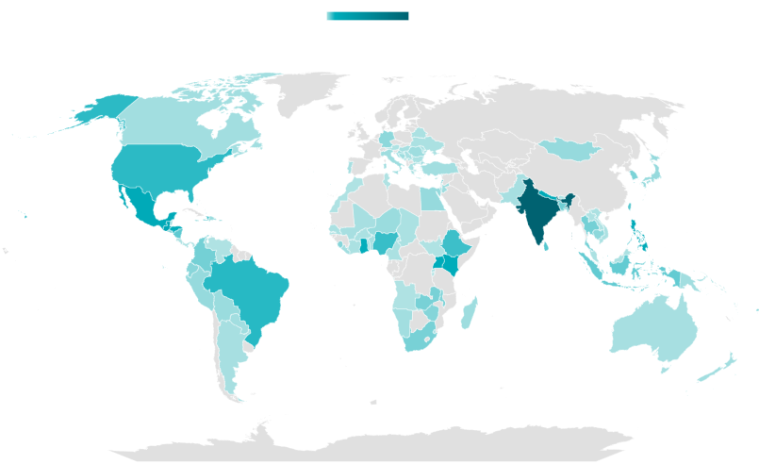
CADRE-BEWERTUNGEN RJ 13-22
Anzahl der überprüften Projekte
Niedrig Hoch
Notes:
In den Rotary-Jahren 2013-2022 überprüfte der Cadre mehr als 1500 Global-Grant-Projekte in allen Schwerpunktbereichen in über 100 Ländern. Von diesen Besuchen fanden mehr als 400 in Indien statt, gefolgt von 78 in Guatemala und mehr als 50 in Nepal, den Philippinen und Mexiko.

Slide 13
CADRE-ROLLEN: Beratung
Bedarfsanalyse im Gemeinwesen
Projektplanung
Implementierung und Überwachung
Bewertung, Lernerfolge und
evtl. Skalierung
Beratung der Rotary-Mitglieder im gesamten Projektzyklus
Notes:
Kadermitglieder sind eine unschätzbare Ressource für die TRF, wenn es darum geht, Projekte zu bewerten und den verantwortungsvollen Umgang mit den Stiftungsgeldern sicherzustellen. Die Cadre-Mitglieder tun jedoch noch viel mehr.
Wie in dem Video erwähnt, kommt den Cadre-Mitgliedern auch eine Schlüsselrolle bei der Beratung der Rotary-Mitglieder in ihren Projekten zu.
Kader verfügen über instrumentelles Wissen und Fachkenntnisse, die Rotary-Mitglieder auch auf Club-, Distrikt- und Regionalebene nutzen können. Ihre technische, kulturelle, Projektplanungs-, Implementierungs- und Evaluierungsexpertise kann die Qualität und Nachhaltigkeit von Rotary-Projekten verbessern. Die meisten Cadre-Mitglieder haben auch Erfahrung mit dem Global-Grant-Antragsverfahren oder können Sie mit anderen Cadre-Mitgliedern verbinden, die dies tun.
Die Nutzung des Kaders zu einem frühen Zeitpunkt im Projektplanungsprozess kann den Clubs helfen, ihre Projekte besser auf die Anforderungen für Global Grants in Bezug auf den Schwerpunktbereich abzustimmen.Cadre-Mitglieder beraten oft während der Planungs- und Bewerbungsphase, können aber auch im gesamten Zyklus coachen - bei der Implementierung, Überwachung und Bewertung sowie bei den Bemühungen, festzustellen, ob Projekte skalierbar sind, um die Wirkung zu erhöhen.
Der Kader ist in Spezialisierungen und Geografien vielfältig. Egal, ob Sie ein Mikrofinanzprojekt in Kolumbien oder ein Malaria-Präventionsprojekt in Indonesien planen, es gibt eine Kaderberatung, der Ihnen helfen kann.

Slide 14
Benötigen Sie Hilfe bei einem Projekt?
Notes:
Arbeitet jemand von Ihnen an einem Global Grant oder einem anderen Projekt und denkt, dass Sie möglicherweise Unterstützung von einem Kadermitglied benötigen? [Prüfen Sie, ob jemand auf diese Frage reagiert, und gehen Sie dann den Fragen nach.]
Um was für ein Projekt handelt es sich?
Gibt es etwas Besonderes, bei dem Sie Hilfe benötigen?
Antwortvorschläge:
Sehr schön. Ich bin zuversichtlich, dass es ein Mitglied gibt, das dabei helfen kann.
Interessant. Ich denke, es könnte ein Mitglied geben, das sich darauf spezialisiert hat.

Slide 15
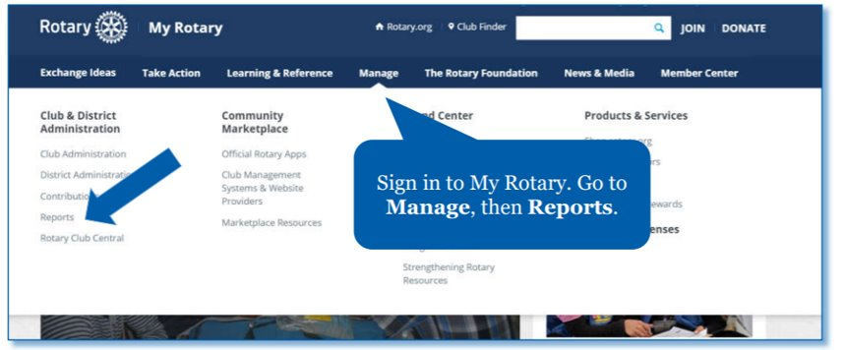
BERATERSUCHE
District Resource Network
Mein Rotary
Cadre Member Information report
Cadre Leaders Directory
cadre@rotary.org
Notes:
Rotary-Mitglieder können auf verschiedene Weise Projektberatungsunterstützung von einem Cadre-Mitglied anfordern durch:
Distrikt-Ressourcennetzwerke, die von Distriktbeauftragten für den Internationalen Dienst betreut werden
den Cadre Member Information Report auf Mein Rotary, um ein Cadre-Mitglied in einem relevanten Schwerpunktbereich, einer Sprache oder einem geografischen Gebiet zu finden und sich direkt an sie zu wenden
Kontaktaufnahme mit einem Cadre-Leader, der im Verzeichnis auf der Mein Rotary-Seite aufgeführt ist, um Hilfe bei der Identifizierung eines relevanten Cadre-Mitglieds zu erhalten
E-Mail: cadre@rotary.org

Slide 16
SONSTIGE UNTERSTÜTZUNG
Entwicklung lokaler Projektressourcen
Moderation von Regional- und Distriktveranstaltungen
Unterstützung von Distrikt-Ressourcennetzwerken und Grant-Planungen
Notes:
Cadre-Mitglieder können Mitglieder auch unterstützen, indem sie lokal relevante Ressourcen entwickeln und Vorträge zu Best Practices für Rotary-Stipendien und -Projekte bei Rotary-Veranstaltungen wie Instituten, Distriktkonferenzen und Projektmessen durchführen.
Sie können auch die Entwicklung von Distrikt-Ressourcennetzwerken unterstützen und an Distrikt-Überprüfungs- und Genehmigungsverfahren für Grants mitwirken.

Slide 17
FRAGEN?
Notes:
Ich hoffe, diese Übersicht war hilfreich. Haben Sie Fragen?

Slide 18
VIELEN DANK
cadre@rotary.org für Kontakt mit Rotary-Stab
Cadre Leaders Directory
Notes:
Vielen Dank, dass Sie mich heute zur Präsentation eingeladen haben. Wenn Sie weitere Fragen zum Cadre haben, können Sie sich an regionale Cadre-Vertreter/innen für Ihr geografisches Gebiet wenden oder eine E-Mail an cadre@rotary.org senden.
Ich habe auch meine Kontaktinformationen angegeben, wenn Sie weiter mit mir sprechen möchten.
*Fügen Sie ggf. Ihren Namen/Ihre Kontaktinformationen hinzu.

